Slide 1
វិធីចែក
គណិតវិទ្យា ថ្នាក់ទី៣

Slide 2
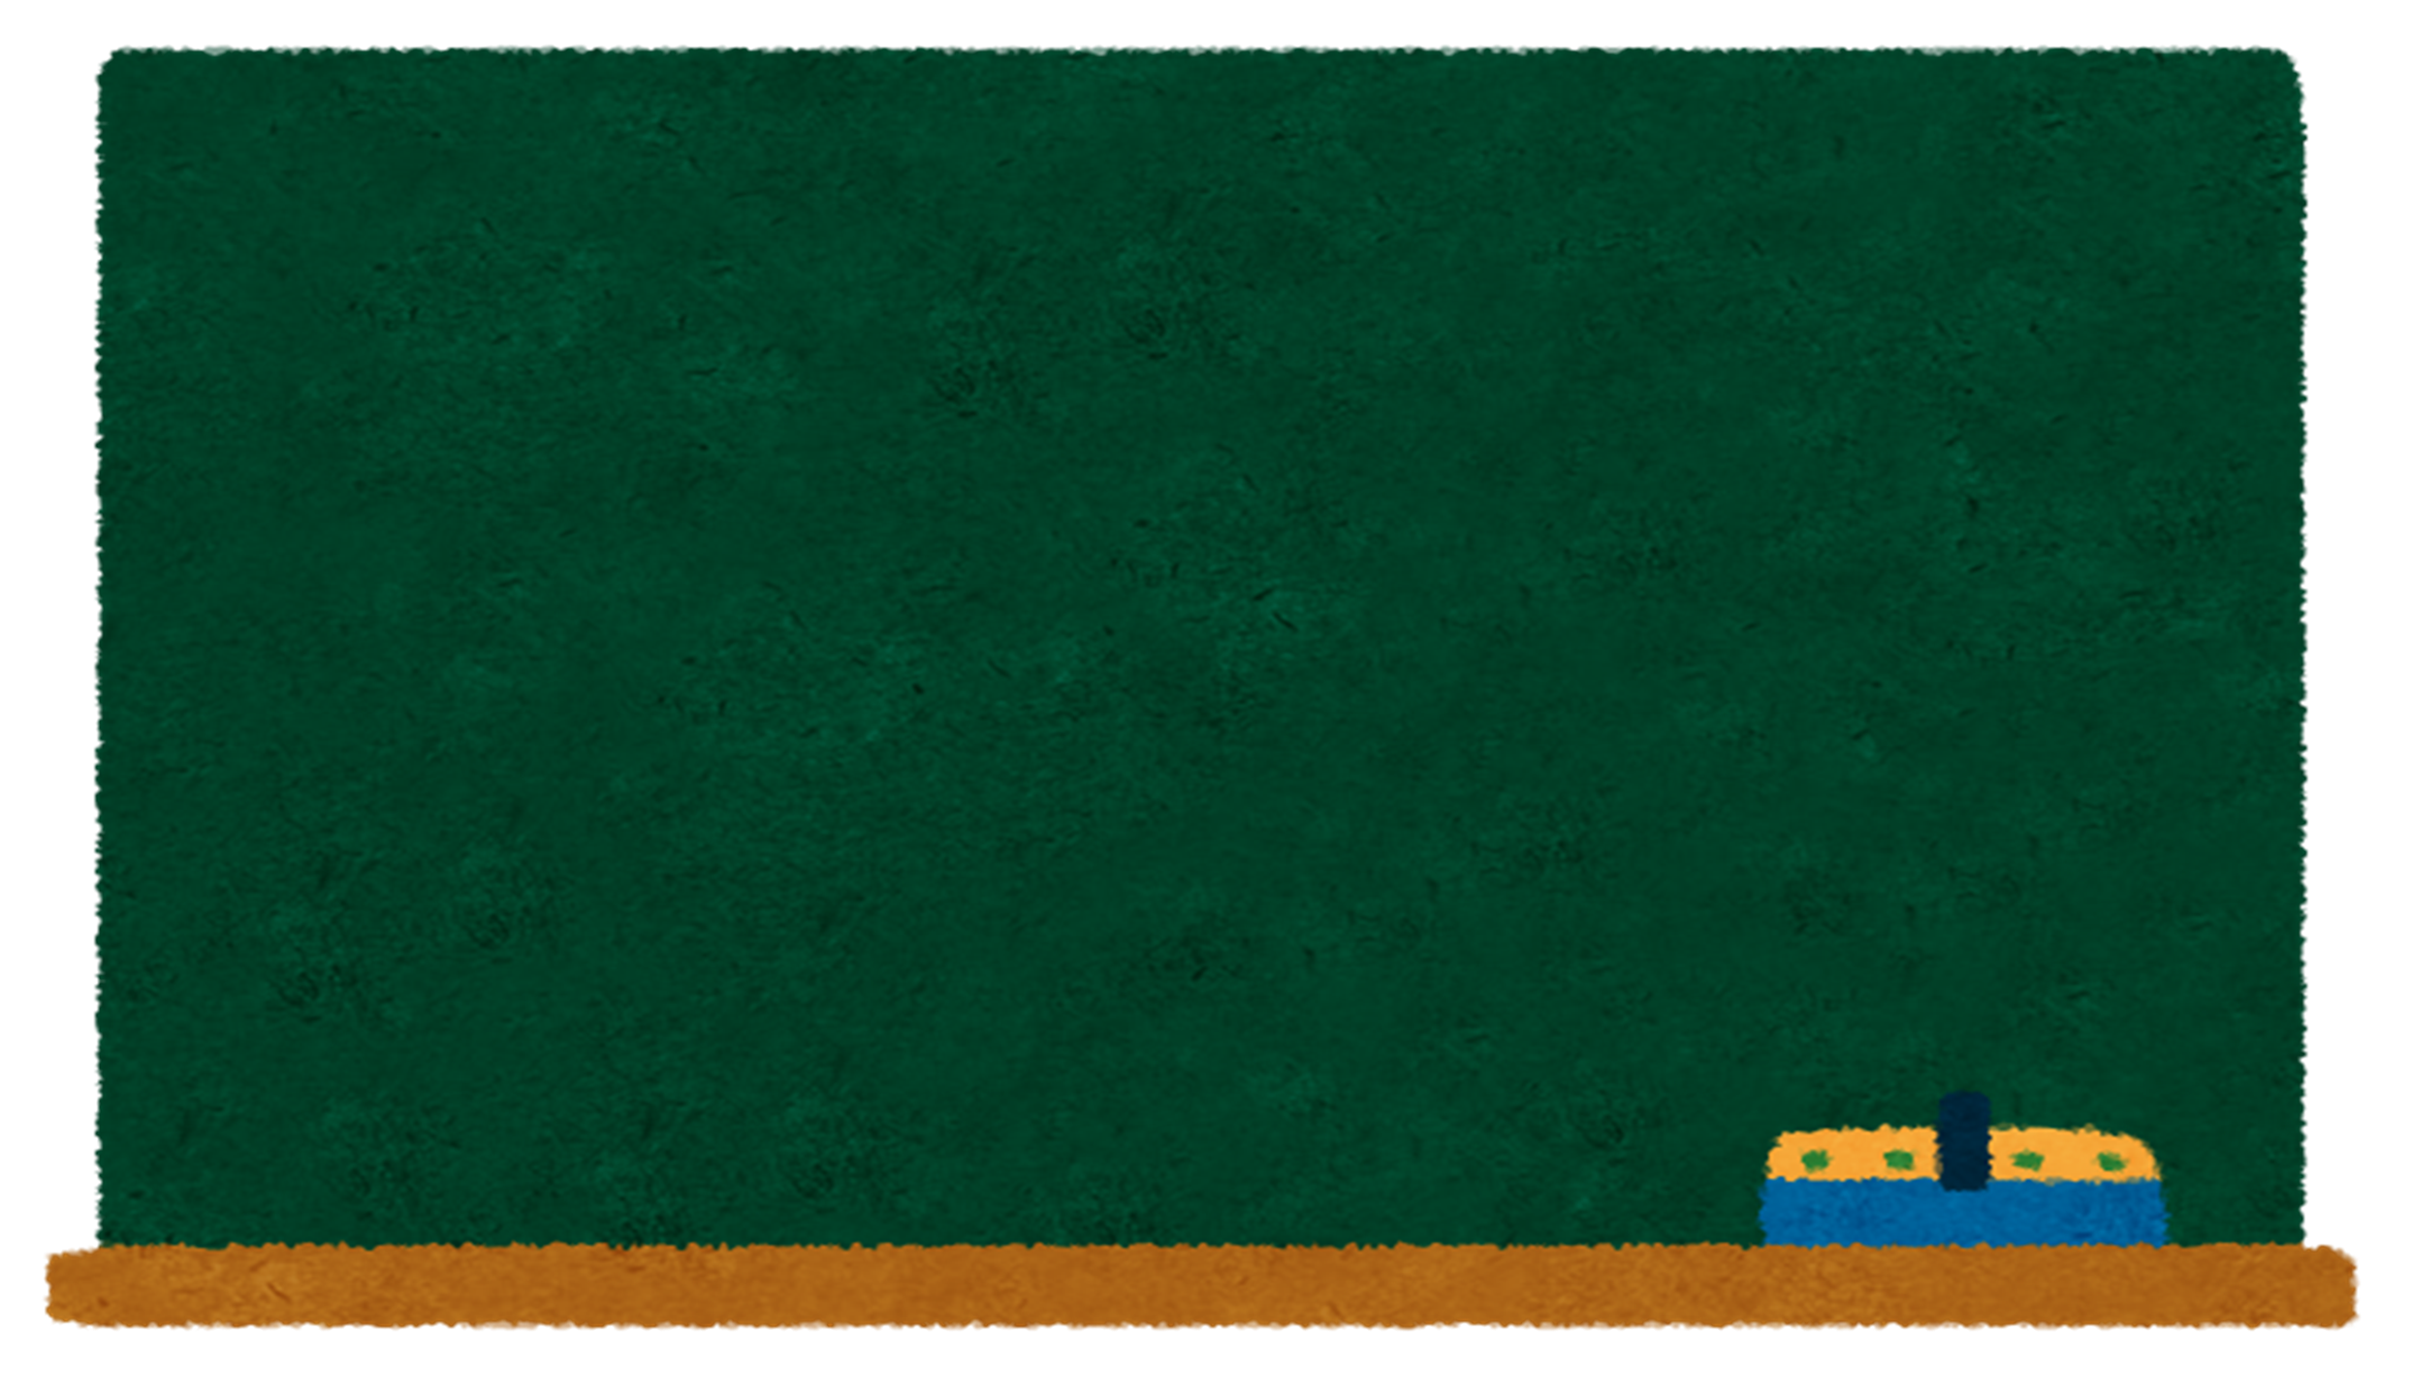
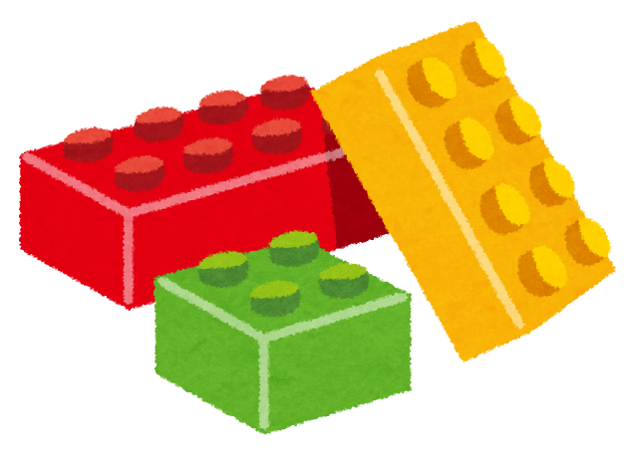
ចែកប្រអប់ចំនួន 9 ឱ្យសិស្ស 3នាក់
3
9 ÷ 3 = ?
ត្រឹមត្រូវ
បើសិស្សម្នាក់ៗបានប្រអប់ចំនួន 2
2 x 3 = 6
1
2
3
ចំនួនសិស្ស
បើសិស្សម្នាក់ៗបានប្រអប់ចំនួន 3
3 x 3 = 9
ចំនួនសិស្ស
1
2
3
3 ចំនួន 3ដង ស្មើនឹង 9

Slide 3
ចែកប្រអប់ចំនួន 12 ឱ្យសិស្ស 4នាក់
3
12 ÷ 4 = ?
ត្រឹមត្រូវ
បើសិស្សម្នាក់ៗបានប្រអប់ចំនួន 2
2 x 4 = 8
ចំនួនសិស្ស
1
2
3
4
បើសិស្សម្នាក់ៗបានប្រអប់ចំនួន 3
3 x 4 = 12
ចំនួនសិស្ស
1
2
3
4
3 ចំនួន 4ដង ស្មើនឹង 12

Slide 4
ចែកប្រអប់ចំនួន 20 ឱ្យសិស្ស 5នាក់
4
20 ÷ 5 = ?
ត្រឹមត្រូវ
បើសិស្សម្នាក់ៗបានប្រអប់ចំនួន 3
3 x 5 = 15
ចំនួនសិស្ស
1
2
3
4
5
បើសិស្សម្នាក់ៗបានប្រអប់ចំនួន 4
4 x 5 = 20
ចំនួនសិស្ស
1
2
3
4
5
4 ចំនួន 5ដង ស្មើនឹង 20

